Slide 1
2.1.1 Понятие «команды» , «командная работа»
2.1.2 Основные принципы командообразования
2.1.3 Классификация ролей в команде
2.1.4 Процесс командообразования
Лекция 4
Тема 2.1 «Понятие команды и ее жизненный цикл»

Slide 2
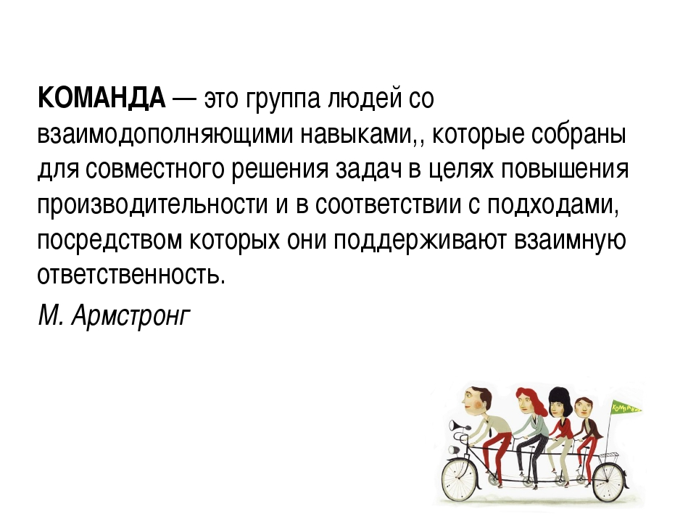

Slide 3
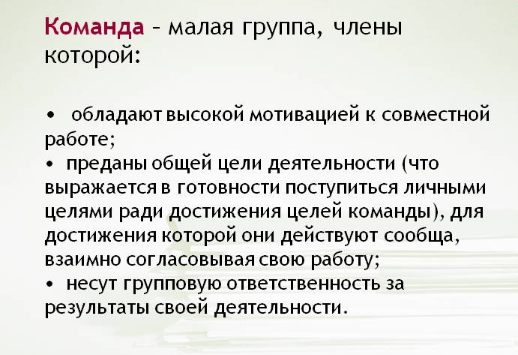

Slide 4
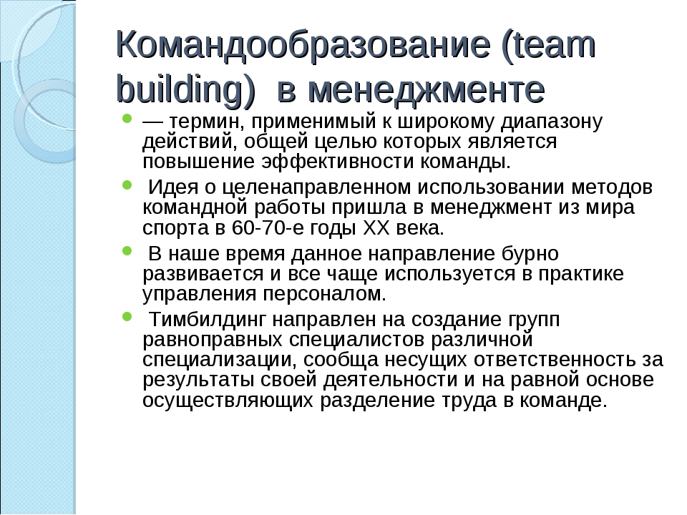

Slide 5
Основные признаки команды:
эффективное конструктивное межличностное взаимодействие;
профессионализм каждого сотрудника;
положительное мышление, а следовательно – ориентация на общий успех;
способность согласованно работать на общий результат;
нефиксированное, гибкое и мобильное распределение функций между членами команды.

Slide 6
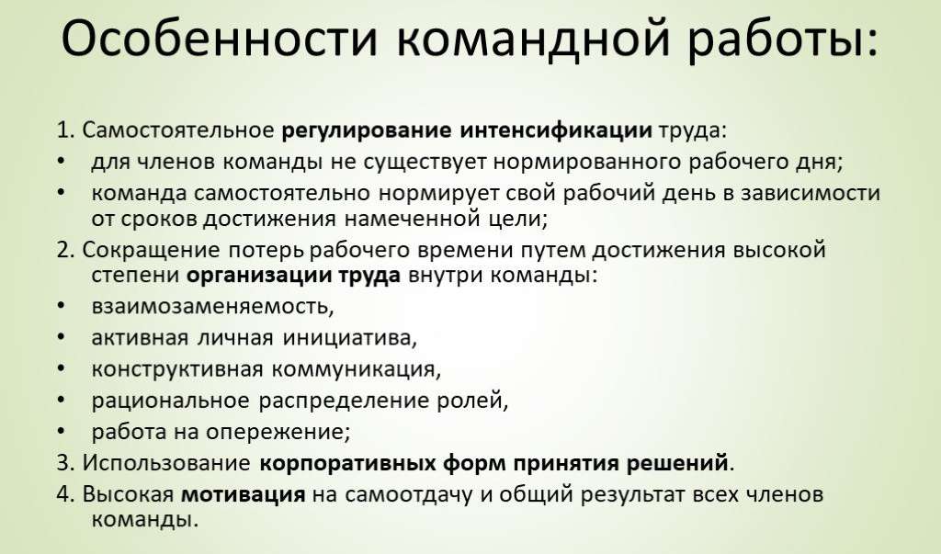

Slide 7
Основные принципы командообразования
В зависимости от специфики деятельности команды принципы командообразования могут дополняться и варьироваться, однако к основным принципам можно отнести следующие:
Постановка целей
Коллективное выполнение заданий
Принятие ответственности
Определение формы стимулирования
Повышение квалификации
Уровень креативности
Продуктивное функционирование

Slide 8
Постановка целей
— это один из основополагающих факторов. Особенность здесь заключается в том, что цель должна быть коллективной. Т.е., конечно, могут быть и индивидуальные цели, но в итоге они должны привести к достижению общей. Наиболее подходящими специалисты считают именно конкретные и жёсткие задачи, выполнение которых повлечёт повышение эффективности работы, облегчение общения, снижение количества конфликтных ситуаций.
Чёткие задачи будут способствовать сосредоточению членов команды на поиске эффективных способов их реализации и концентрации на результате. Кроме того, это благоприятно сказывается на общем микроклимате в команде, т.к. теряют всякое значение должности и статусы её членов, возникает доверие, каждый человек приобретает ценность для всех, так же как и его вклад в общее дело. Чем жёстче требования, тем сильнее их побудительная сила.

Slide 9
Коллективное выполнение заданий
Выполнение всех поставленных задач должно носить именно коллективный характер. Это является сутью командообразования, т.к. все отдельные части должны работать сообща, в тесном взаимодействии друг с другом. Совместная работа настраивает всех членов команды на определённый специфический лад, в котором они, вполне возможно, не работали до этого. Формируется доверие, люди лучше узнают друг друга, начинают «притираться», узнавать индивидуальные особенности.
Процесс коллективной работы, помимо всего прочего, создаёт сильнейший энергетический потенциал, и отдельные усилия каждого члена команды начинают давать результат, в несколько раз превышающий тот, который был бы в случае одиночной работы человека с теми же усилиями. К тому же, совместное обсуждение выполнения текущих заданий и хода работы приводит к нахождению всё новых путей достижения задуманного.

Slide 10
Принятие ответственности
Очень важно, чтобы в процессе командной работы каждый отдельный человек со всей серьёзностью подходил к выполнению своих функций, брал на себя ответственность и понимал, что от его усилий зависит не только положение его личных дел, но и успех всей команды. С таким подходом вероятность успешного завершения любого предприятия существенно увеличивается, т.к. каждый член команды предпринимает максимум усилий и старается задействовать весь свой потенциал.
Помимо этого, сыграть свою роль может ещё и тот фактор, что никто не хочет оказаться в аутсайдерах, т.е. быть последним, самым худшим в команде. Человеку свойственно сравнивать себя с другими и в большинстве случаев люди стараются оказаться в числе лидеров. Тем более, если от этого зависит дальнейшее пребывание в команде или какие-то другие не менее важные вещи.

Slide 11
Определение формы стимулирования
Важной составляющей командообразования является то, какова будет форма стимулирования. Здесь очень важно учитывать особенности сферы деятельности команды в целом. Например, если деятельность команды имеет производственную направленность, то за основную форму стимулирования лучше всего будет принять материально-денежную компенсацию, сочетающуюся с общественным признанием и моральной удовлетворённостью.
Если деятельность команды характеризуется интеллектуальной направленностью, то лучшей формой стимулирования будет использование стимулов карьеры, престижа, самоутверждения, т.к. материальная сторона здесь играет второстепенную роль. В случае если деятельность команды комбинированная, то и форма стимулирования должна сочетать в себе особенности двух предыдущих.

Slide 12
Повышение квалификации
Основной задачей любого командообразования является профессиональный рост. И неважно, к какой сфере относится деятельность команды. Важно сделать так, чтобы повысились показатели, как отдельных членов команды, так и общие.
Только активно развивающаяся команда способна достигнуть высоких целей, улучшить результаты и выйти на новый уровень. Кроме этого, важно сделать так, чтобы команда могла ощущать свой рост и оценивать свой прогресс. Для этого очень удобно использовать различные тесты и испытания, а результаты отражать в виде таблиц, графиков, баллов и т.д. Уверенность и убеждённость команды в своём прогрессе придаст ещё больше сил и энергии на пути к достижению намеченного результата.

Slide 13
Уровень креативности
Принципом креативности в ряде случаев пользуются как вспомогательным. Так, например, если деятельность членов команды носит более технологический характер, а стимулом для них является получение каких-либо материальных благ, то их креативность не будет занимать главенствующую позицию.
Если же члены команды занимаются преимущественно интеллектуальным трудом, а основной их мотивацией являются карьерно-престижные факторы, то здесь креативность играет наиболее важную роль, т.к. их успехи напрямую зависят от их творческих способностей, принятия смелых решений, предложения новых идей и т.д.

Slide 14
Продуктивное функционирование
Существует одно основополагающее правило: продолжительность существования команды оказывает прямое воздействие на её эффективность, успешность и результативность, а также на сработанность и профессионализм её элементов.
Несмотря на это, в современном мире очень распространено такое явление, когда даже успешные команды, во-первых, создаются хаотически, а во-вторых, имеют стихийный характер. В большей степени это касается, конечно, производственных команд. Интеллектуальные команды, как правило, имеют более долгосрочные цели и существуют значительно дольше. Поэтому, нужно всегда брать в расчёт перспективу и строить процесс командообразования, исходя из её особенностей.
Подытоживая данный материал, нельзя не упомянуть ещё об одном важном факторе, который играет роль в процессе командообразования – это форма управления в команде. От этого фактора зачастую зависит эффективность команды и слаженность её отдельных составляющих. На самом деле форм управления очень много и все они зависят от специфики деятельности команды, поставленных целей, уровня профессионализма её членов, характера их отношений и других показателей.
Но основных форм управления существует три. Первая форма – когда командой управляет один человек – лидер. Вторая форма – когда каждый член команды выполняет свою функцию и отслеживает свой сектор работы, а все решения принимаются руководителем, но с учётом мнения всех членов. Третья форма – когда имеется «костяк», состоящий из авторитетных специалистов, после обсуждения положения дел с которыми на общем совете принимаются главные решения. Определять форму правления следует тщательно, причём в этом процессе могут принимать участие все члены. А грамотное её определение позволяет многократно повысить эффективность и продуктивность команды.

Slide 15
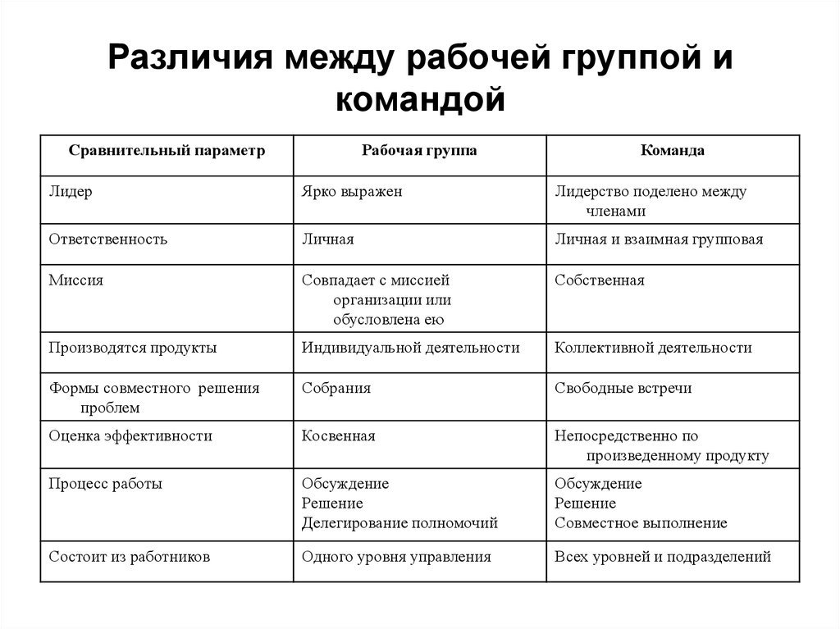

Slide 16
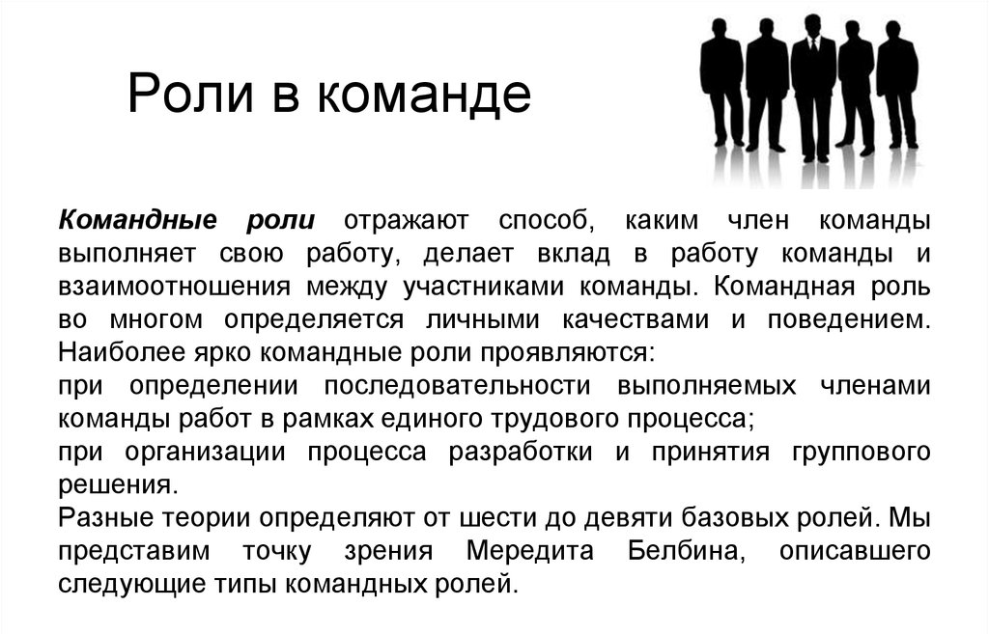

Slide 17
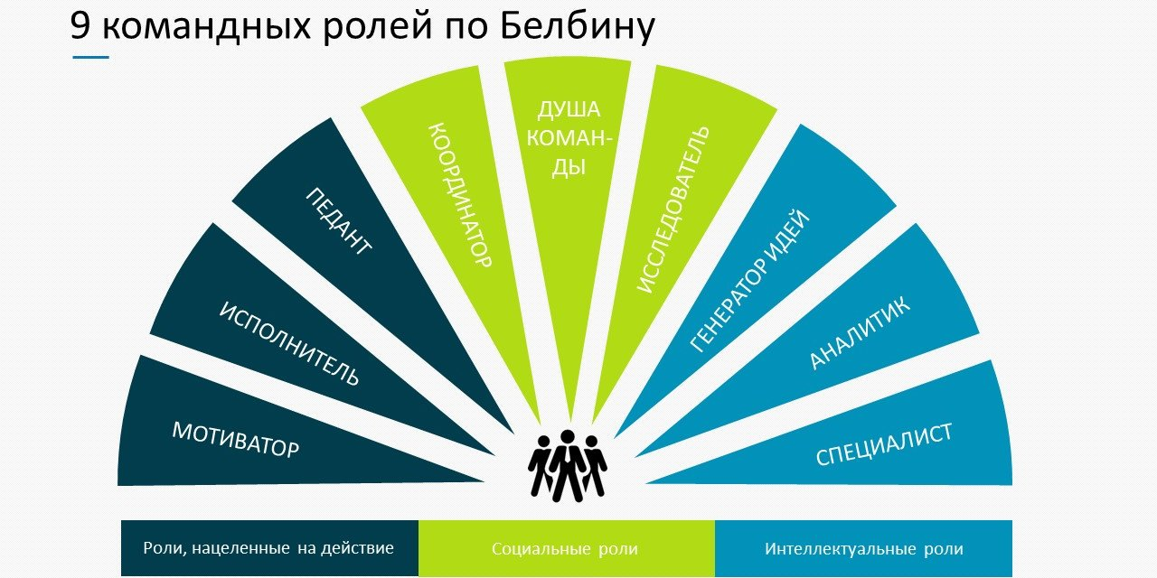

Slide 18
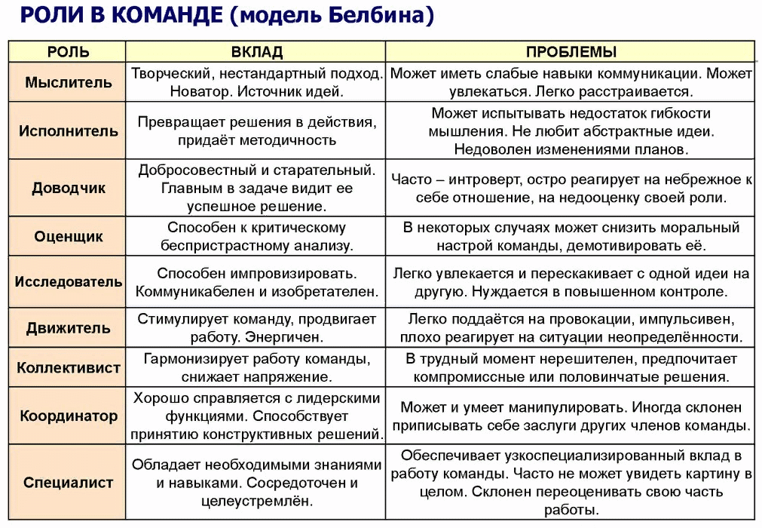

Slide 19
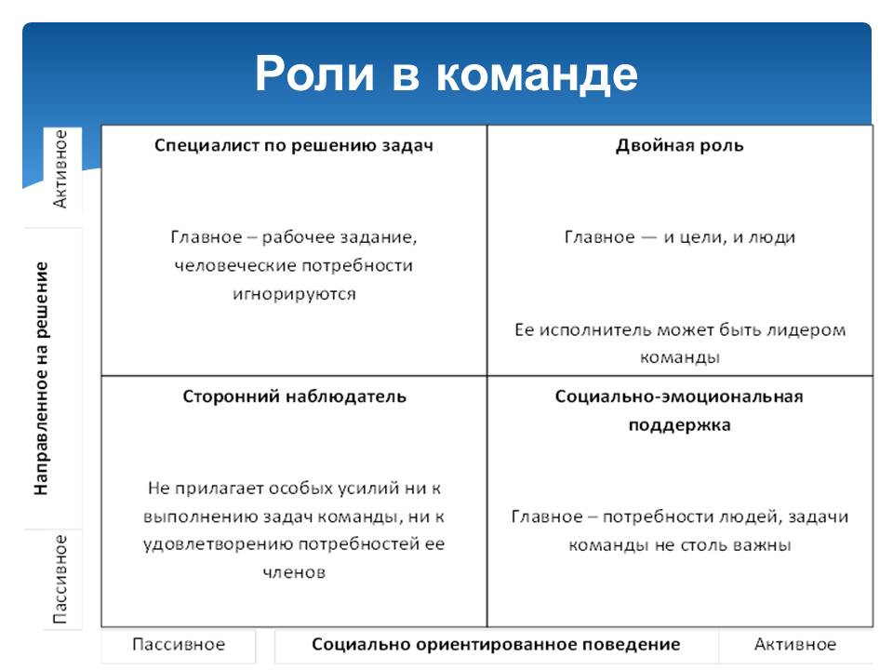
Классификация ролей в команде по Р. Дафту

Slide 20
Процесс создания команды
1. Естественный путь – процесс последовательного прохождения группой нескольких стадий: ориентация, борьба, продуктивность, в ходе которого естественным путем осознанно определяются задачи для руководителя и себя на каждой стадии.
2. Целенаправленный путь – деятельность руководителя по целенаправленному процессу создания команды через прохождение следующих стадий: формирование, конфликт, установление норм, реализация, роспуск.

Slide 21
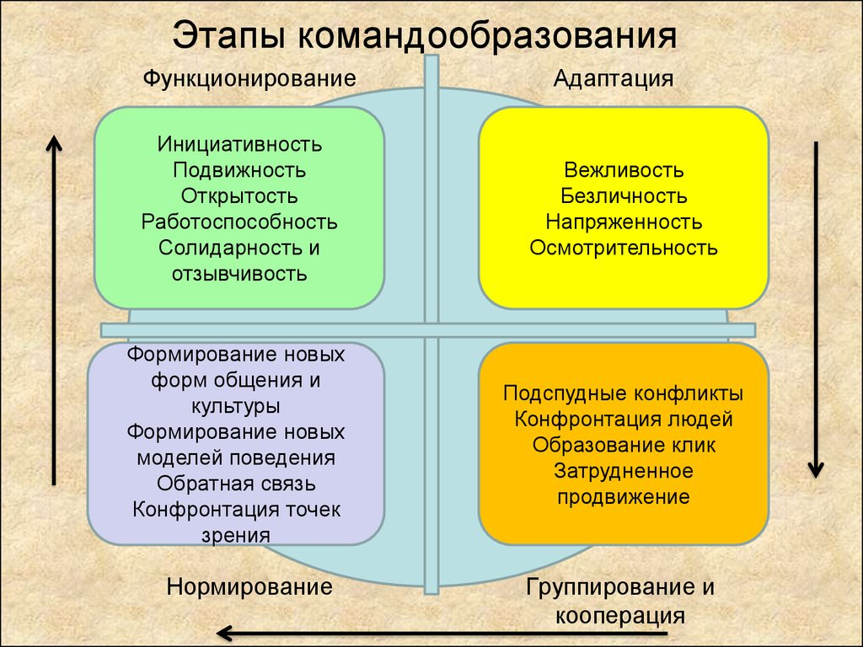

Slide 22
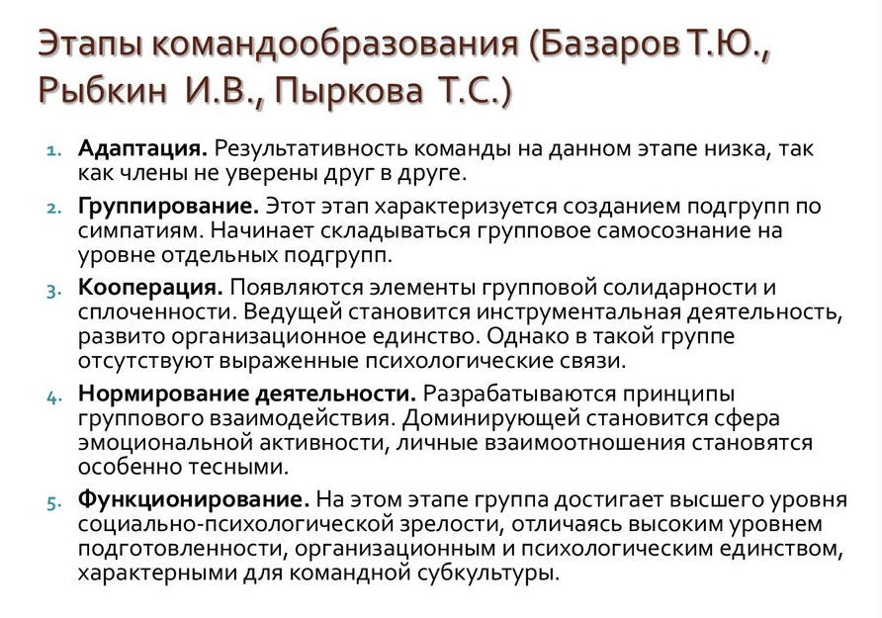

Slide 23
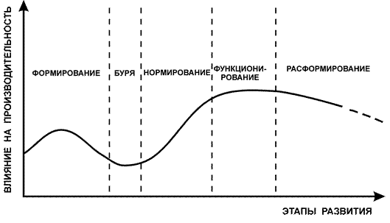
Жизненный цикл команды

Slide 24
Спасибо за внимание!

